Slide 1
Métamorphoses
Meret Oppeheim

Slide 2
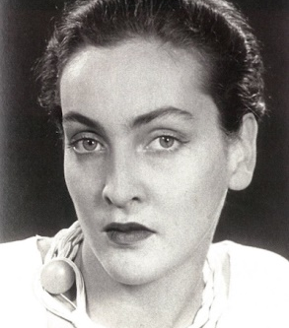
Meret OPPENHEIM
Artiste et écrivaine née en Allemagne en 1913 et morte en Suisse en 1985.

Slide 3
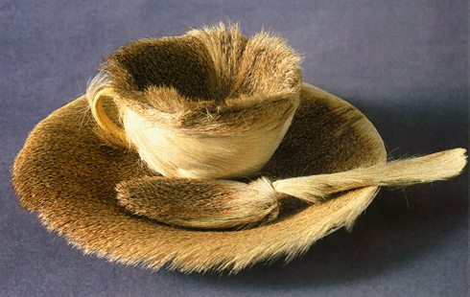
Le déjeuner en fourrure
Œuvre réalisée en 1936

Slide 4
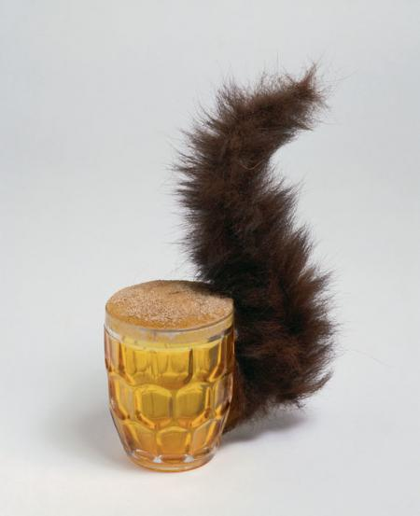
Le jeune écureuil
Œuvre réalisée en 1969

